Slide 1
Objektorienteeritud programmeerimine
7. loeng, 25. märts
Marina Lepp

Slide 2
Eelmisel nädalal
Loeng
Abstraktsed klassid. Ülemklassid. Alamklassid. Liidesed
Lisapraktikum
Praktikum
Ülemklassid. Alamklassid. Abstraktsed klassid.
20.03 – rahvusvaheline õnnepäev
Algas kevad

Slide 3
Umbes mitu tundi tegelesite eelmisel nädalal selle ainega (loeng+praktikum+iseseisvalt)?
0-2 tundi
2-4 tundi
4-6 tundi
6-8 tundi
8-10 tundi
10-12 tundi
12-14 tundi
üle 14 tunni

Slide 4
Kuivõrd olete selle ainega graafikus?
Isegi ees
Täiesti graafikus
Veidi maas, aga saan ise hakkama
Kõvasti maas, vajan abi
Ei oska öelda

Slide 5
Täna
Organisatoorsed küsimused
Graafiline kasutajaliides
Tunnikontroll

Slide 6
Algus
Esimesed 6 nädalat äärmiselt olulised
ilma süsteemselt edasi ei saa
võib saada üksikuid asju tehtud
Kontrolltöö sellel nädalal
Eksamile pääsemiseks tuleb saada vähemalt 12 punkti
Näidisülesanne 1
https://courses.cs.ut.ee/2019/OOP/spring/Main/Practice6Harjutused
Näidisülesanne 2
https://courses.cs.ut.ee/2019/OOP/spring/Main/KT1Reisijad
https://courses.cs.ut.ee/2019/OOP/spring/Main/KursuseKorraldus

Slide 7
Lisapraktikumi aeg?
K 16 - 18
K 18 - 20
Ei ole vahet

Slide 8
Graafiline kasutajaliides
Kuidas teha?
pragmaatiline
Kuidas see kõik ülesehitatud on?
arusaamine

Slide 9
Praktikumimaterjalidest
String sisestatakse = JOptionPane.showInputDialog( null, "Sisesta midagi", "Andmete sisestamine", JOptionPane.QUESTION_MESSAGE);
https://docs.oracle.com/en/java/javase/11/docs/api/java.desktop/javax/swing/JOptionPane.html

Slide 10
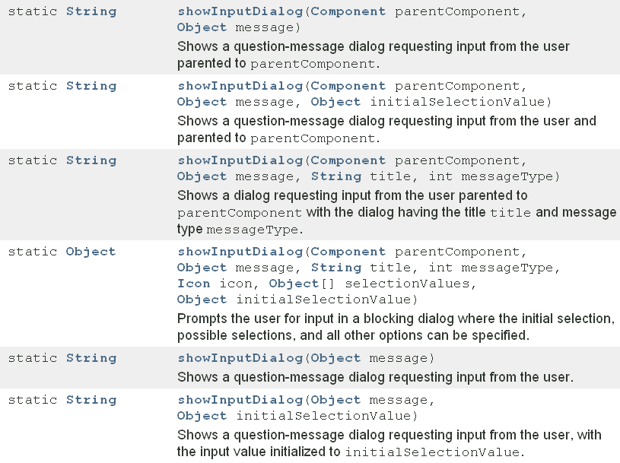

Slide 11
Milline variant?
Component
JOptionPane.showInputDialog( null, "Sisesta midagi", "Andmete sisestamine", JOptionPane.QUESTION_MESSAGE);
Object
String
int

Slide 12
Kas võib siis nii?
String sisestatakse = JOptionPane.showInputDialog( null, "Sisesta midagi", "Andmete sisestamine", 3);
System.out.println( JOptionPane.QUESTION_MESSAGE + 4);

Slide 13
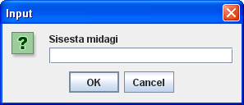
Lihtsamalt
String sisestatakse = JOptionPane.showInputDialog( "Sisesta midagi");

Slide 14
Teisi meetodeid ka
Lisaks meetodile showInputDialog
showConfirmDialog
showMessageDialog
showOptionDialog

Slide 15
AWT, Swing, JavaFX
AWT (Abstract Window Toolkit)
oli varem
seotum konkreetse platvormiga
…
Swing
Javas kirjutatud
klassinimi algab tähega J
kasutab AWT
sõltumatum riistvarast ja operatsioonisüsteemist
tulemus ühtlasem eri platvormidel
uuemad võimalused
…
Meie vaatame hoopis JavaFX võimalusi

Slide 16
JavaFX
on Java teek (library)
klassid ja liidesed on kirjutatud Javas
https://docs.oracle.com/javase/8/javase-clienttechnologies.htm
https://openjfx.io/javadoc/11/

Slide 17
Gradle
Arendusvahend
https://gradle.org/
eelseadistatud tühi JavaFX projekt

Slide 18
import javafx.application.Application; import javafx.stage.Stage; public class MustRuut extends Application { @Override public void start(Stage peaLava) { peaLava.show(); } public static void main(String[] args) { launch(args); } }

Slide 19
Rakendus
Klass Application
https://openjfx.io/javadoc/11/javafx.graphics/javafx/application/Application.html
Abstraktne klass
abstraktne meetod start(Stage primaryStage)

Slide 20
Struktuur
Lava (Stage)
Stseen (Scene)
konteiner, kuhu pannakse kõik erinevad elemendid
nähtavad ja nähtamatud
Stseenigraaf
stseeni loogilise struktuuri määramiseks

Slide 21
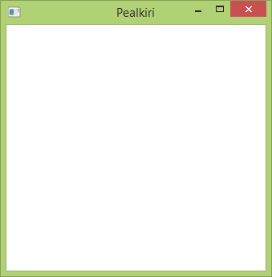
Lava, „pealava“
public void start(Stage primaryStage) { primaryStage.setTitle("Pealkiri"); primaryStage.show(); }
stage – lava, tegevuspaik
https://openjfx.io/javadoc/11/javafx.graphics/javafx/stage/Stage.html

Slide 22
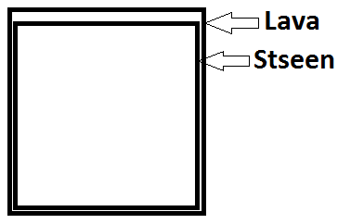
Stseen
public void start(Stage primaryStage) { Group juur = new Group(); Scene stseen = new Scene(juur); primaryStage.setScene(stseen); primaryStage.setTitle("Pealkiri"); primaryStage.show(); }
scene – lavapilt, stseen, tegevuspaik, kuliss, näitesein
https://openjfx.io/javadoc/11/javafx.graphics/javafx/scene/Scene.html

Slide 23
Stseenigraaf (Scene Graph)
Juur
Leht
Leht
Vahetipp
tipp (node)
abstraktse klassi Node mingi alamklassi isend
lehttipp e. leht (leaf node)
pole alluvaid
vahetipp (branch node)
abstraktse klassi Parent mingi alamklassi isend
juur ka
Vaatame APIst Node
Leht
Leht
Group
Circle
Rectangle
BorderPane
Text
Circle
https://openjfx.io/javadoc/11/javafx.graphics/javafx/scene/Node.html

Slide 24
Node
Canvas
Parent
Shape
Group
Region
Text
Circle
Polygon
Control
Pane
ChoiceBox
Labeled
TextInputControl
BorderPane
GridPane
Label
ButtonBase
TextArea
Button
CheckBox

Slide 25
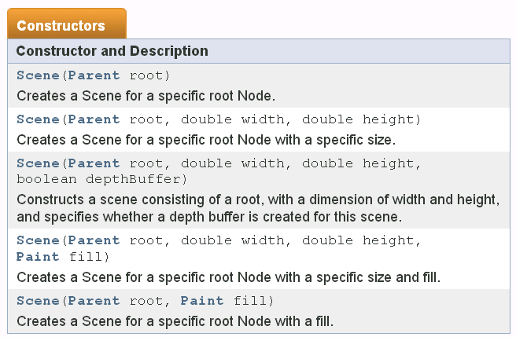
Stseen
Abstraktne klass
https://openjfx.io/javadoc/11/javafx.graphics/javafx/scene/Scene.html

Slide 26
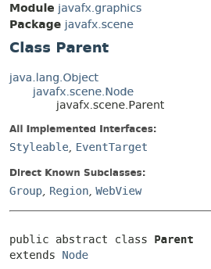

Slide 27
Node
Canvas
Parent
Shape
Group
Region
Text
Circle
Polygon
Control
Pane
ChoiceBox
Labeled
TextInputControl
BorderPane
GridPane
Label
ButtonBase
TextArea
Button
CheckBox

Slide 28
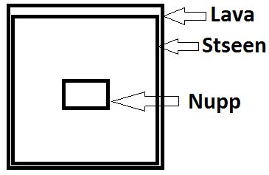
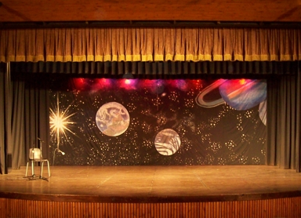
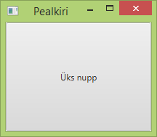
Nupp
public void start(Stage primaryStage) { Button nupp = new Button("Üks nupp"); Scene stseen = new Scene(nupp, 200, 150); primaryStage.setScene(stseen); primaryStage.setTitle("Pealkiri"); primaryStage.show(); }
https://openjfx.io/javadoc/11/javafx.controls/javafx/scene/control/Button.html

Slide 29
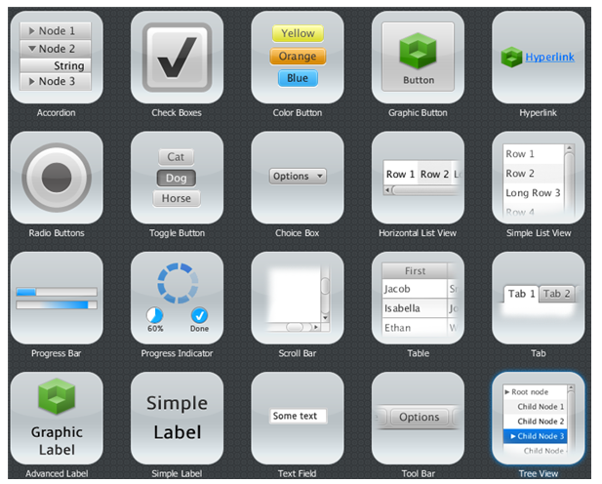
Kasutajaliides
https://docs.oracle.com/javase/8/javafx/user-interface-tutorial/ui_controls.htm

Slide 30
Rakenduse ülemklassiks on
Parent
Node
Application
Scene
Stage

Slide 31
Kas juur on vahetipp?
Jah
Ei

Slide 32
Milliste alltoodud klasside isendid võivad olla juureks (vahetipuks)?
Button
Circle
Group
Region
Canvas

Slide 33
Node
Canvas
Parent
Shape
Group
Region
Text
Circle
Polygon
Control
Pane
ChoiceBox
Labeled
TextInputControl
BorderPane
GridPane
Label
ButtonBase
TextArea
Button
CheckBox

Slide 34
Milliste alltoodud klasside isendid võivad olla lehtedeks?
Button
Circle
Group
Region
Canvas

Slide 35
Node
Canvas
Parent
Shape
Group
Region
Text
Circle
Polygon
Control
Pane
ChoiceBox
Labeled
TextInputControl
BorderPane
GridPane
Label
ButtonBase
TextArea
Button
CheckBox

Slide 36
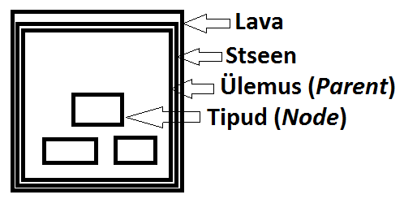
Ülemus (parent) ja alluv (child)
Klassis Parent
getChildren()
ObservableList<Node>
add(Node)
addAll(Node...)
https://openjfx.io/javadoc/11/javafx.graphics/javafx/scene/Parent.html

Slide 37
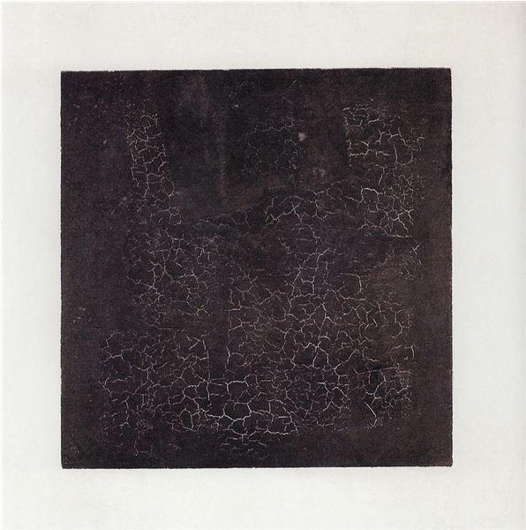
Alluva lisamine
public void start(Stage primaryStage) { Group juur = new Group(); Rectangle ristkülik = new Rectangle(50, 50, 435, 435); juur.getChildren().add(ristkülik); Scene stseen = new Scene(juur, 535, 535, Color.SNOW); primaryStage.setTitle("Must ruut"); primaryStage.setScene(stseen); primaryStage.show(); }
Group
Rectangle

Slide 38
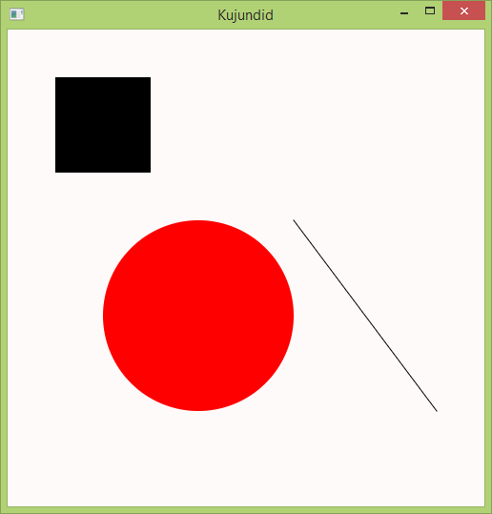
Alluvate lisamine
Group juur = new Group(); Rectangle ristkülik = new Rectangle(50, 50, 100, 100); Circle ring = new Circle(200, 300, 100, Color.RED); Line joon = new Line(300, 200, 450, 400); juur.getChildren().add(ristkülik); juur.getChildren().addAll(ring, joon); Scene stseen = new Scene(juur, 500, 500, Color.SNOW); primaryStage.setTitle("Kujundid"); primaryStage.setScene(stseen); primaryStage.show();

Slide 39
Koordinaadistik
(0; 0)
X
(100; 100)
y

Slide 40
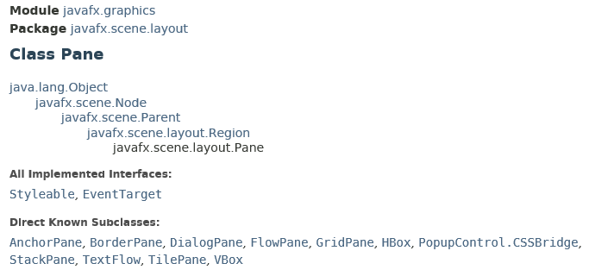
Paigutus
https://openjfx.io/javadoc/11/javafx.graphics/javafx/scene/layout/Pane.html

Slide 41
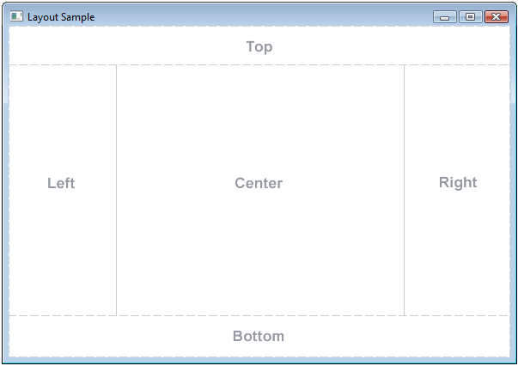
BorderPane
setTop
setCenter
setBottom
setLeft
setRight

Slide 42
BorderPane
BorderPane piiriPaan = new BorderPane(); PasswordField salasõnaVäli = new PasswordField(); Slider liugur = new Slider(0, 4, 0.5); Label silt = new Label("Silt"); piiriPaan.setTop(salasõnaVäli); // ülaserva piiriPaan.setCenter(liugur); // keskele piiriPaan.setBottom(silt); // alaserva Scene stseen = new Scene(piiriPaan, 400, 400, Color.SNOW); primaryStage.setTitle("Paigutus"); primaryStage.setScene(stseen); primaryStage.show();

Slide 43
StackPane
StackPane virn = new StackPane(); Rectangle ristkülik = new Rectangle(100,100,Color.AQUA); Label silt = new Label("OK"); virn.getChildren().addAll(ristkülik,silt); Scene stseen = new Scene(virn,400,400,Color.SNOW); primaryStage.setTitle("Paigutus"); primaryStage.setScene(stseen); primaryStage.show();

Slide 44
Lõuend
klass Canvas
https://openjfx.io/javadoc/11/javafx.graphics/javafx/scene/canvas/Canvas.html
https://docs.oracle.com/javase/8/javafx/graphics-tutorial/canvas.htm
graafikakontekst
Canvas canvas = new Canvas(300, 250); GraphicsContext gc = canvas.getGraphicsContext2D();
gc.fillOval(10, 60, 30, 30);

Slide 45
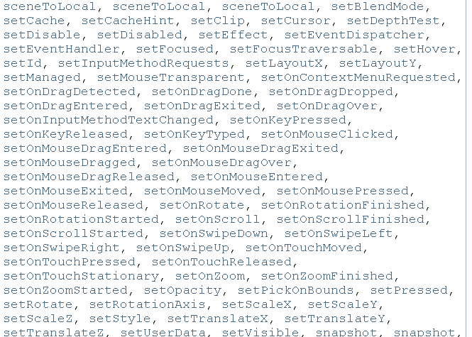
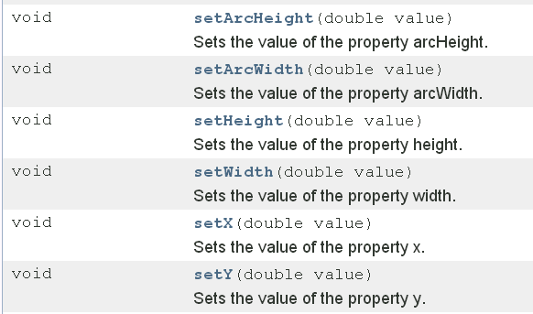
Klass Rectangle, set…
https://openjfx.io/javadoc/11/javafx.graphics/javafx/scene/shape/Rectangle.html

Slide 46
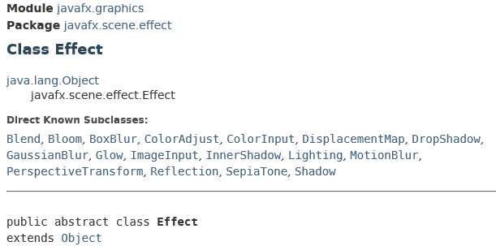
Efektid
Klassis Node
setEffect
Circle ring = new Circle(100,300,100, Color.RED); ring.setEffect(new GaussianBlur());
https://openjfx.io/javadoc/11/javafx.graphics/javafx/scene/effect/Effect.html

Slide 47
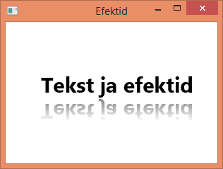
Efektid
Group juur = new Group(); Text tekst = new Text(50,100,"Tekst ja efektid"); tekst.setFont(Font.font("null", FontWeight.BOLD, 30)); Reflection efekt = new Reflection(); efekt.setFraction(0.8); tekst.setEffect(efekt); juur.getChildren().add(tekst); Scene stseen = new Scene(juur, 300, 200); primaryStage.setTitle("Efektid"); primaryStage.setScene(stseen); primaryStage.show();
Group
Text

Slide 48
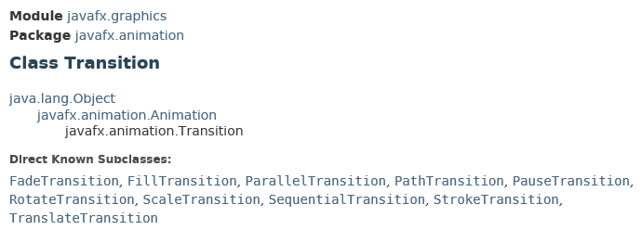
Animatsioonid
Haihtumine
Liikumine
…
https://openjfx.io/javadoc/11/javafx.graphics/javafx/animation/Transition.html
https://docs.oracle.com/javase/8/javafx/visual-effects-tutorial/animations.htm

Slide 49
JavaFX kood < --> Stseenigraaf
Group juur = new Group(); Circle ring1 = new Circle(100,100,30); Rectangle ristkülik = new Rectangle(150,150,50,50); HBox piirkond1 = new HBox(); Text tekst = new Text("Tekst"); Circle ring2 = new Circle(20, Color.RED);
Scene stseen = new Scene(juur,300,300); piirkond1.getChildren().add(tekst); piirkond1.getChildren().add(ring2); juur.getChildren().add(ring1); juur.getChildren().add(ristkülik); juur.getChildren().add(piirkond1);
primaryStage.setScene(stseen); primaryStage.setTitle("Stseenigraaf"); primaryStage.show();
Group
Circle
Rectangle
HBox
Text
Circle

Slide 50
Ringid ja ristkülik
public void start(Stage primaryStage){ Group juur = new Group(); Group ringid = new Group(); Circle ring1 = new Circle(50,50,50,Color.RED); Circle ring2 = new Circle(150,150,50,Color.BLUE); Rectangle ristkülik = new Rectangle(300,100,100,100); ristkülik.setFill(Color.GREEN); ringid.getChildren().add(ring1); ringid.getChildren().add(ring2); juur.getChildren().add(ringid); juur.getChildren().add(ristkülik); Scene stseen = new Scene(juur,500,300,Color.SNOW); primaryStage.setTitle("Ringid ja ristkülik"); primaryStage.setScene(stseen); primaryStage.show(); }
Tahvlile stseenigraaf

Slide 51
Üks lava, üks stseen, mitu kihti
Canvas kiht1 = new Canvas(300,250);
BorderPane kiht2 = new BorderPane(); kiht2.setPrefSize(300,250);
Pane pane = new Pane(); pane.getChildren().add(kiht1); pane.getChildren().add(kiht2);
kiht1.toFront();

Slide 52
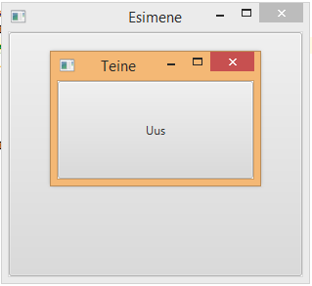
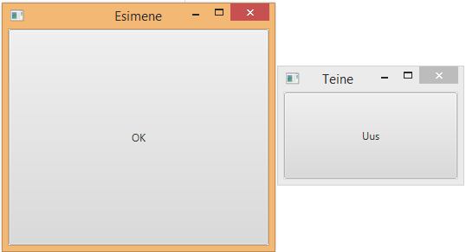
Mitu lava
Scene stseen = new Scene(new Button("OK"),300,250); primaryStage.setTitle("Esimene"); primaryStage.setScene(stseen); primaryStage.show(); Stage lava2 = new Stage(); lava2.setTitle("Teine"); lava2.setScene(new Scene(new Button("Uus"),200,100)); lava2.show();

Slide 53
Milline stseenigraaf vastab antud koodile?
Group juur = new Group(); Circle ring = new Circle(50,50,50,Color.RED); juur.getChildren().add(ring); ring.setEffect(new GaussianBlur()); Scene stseen = new Scene(juur,500,300,Color.SNOW); primaryStage.setScene(stseen);
Group
Group
1.
3.
Circle
Circle
2.
Scene
GaussianBlur
Group
4.
Circle
Circle

Slide 54
Mis tuleb ekraanile?
Text tekst = new Text("a"); StackPane pane = new StackPane(); pane.getChildren().add(tekst); pane.getChildren().add(tekst); primaryStage.setScene(new Scene(pane)); primaryStage.show();
tekst a aknas
tühi aken
midagi muud
veateade

Slide 55
Mis tuleb ekraanile?
Text tekst = new Text("a"); StackPane pane1 = new StackPane(); StackPane pane2 = new StackPane(); pane1.getChildren().add(tekst); pane2.getChildren().add(tekst); primaryStage.setScene(new Scene(pane1)); primaryStage.show();
tekst a aknas
tühi aken
midagi muud
veateade

Slide 56
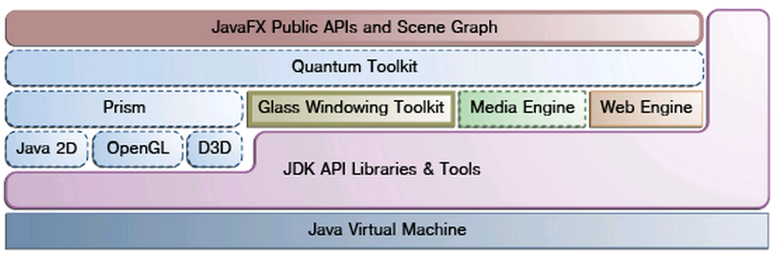
Arhitektuur
https://docs.oracle.com/javase/8/javafx/get-started-tutorial/jfx-architecture.htm

Slide 57
FXML
märgenduskeel kasutajaliideste jaoks
nagu java
nagu xml

Slide 58
Mis veel?
Scene Builder
teeb FXML koodi
css
jar
…

Slide 59
Ärge kiirustage!
Pärast klikkeri küsimusi tuleb tunnikontroll

Slide 60
Loengu tempo oli
liiga kiire
paras
liiga aeglane

Slide 61
Materjal tundus
liiga lihtne
parajalt jõukohane
liiga keeruline

Slide 62
Tunnikontroll
Miks Te loengusse tulite?
Miks Te ei kuula videoloengut?
Kuivõrd loengut üldse on vaja?
…
Paus loengu keskel
Kas on vajalik või pigem segab?
…
Kuidas suhtute klikkerite kasutamisse?
üldküsimused alguses ja lõpus
küsimused asjade kohta, mida pole veel täpsemalt käsitletud
küsimused teadmiste kontrolliks
…
Sülearvutite kasutamine loengus
Kas soovitus sülearvuti loengus ära panna, on asjakohane?
Miks te ikkagi kasutate?
…
Muresid seoses loengutega
Muresid seoses praktikumidega
…

Slide 63
Suur tänu osalemast! Kohtumiseni!

